Slide 1

  CHƯƠNG 1:
  TỔNG QUAN VỀ THƯƠNG MẠI ĐIỆN TỬ

Slide 2
Câu hỏi
Đặc điểm của thương mại truyền thống?

Slide 3
Thương Mại Truyền Thống
Sự trao đổi hàng hóa/dịch vụ của ít nhất 2 phía tham gia
Bao gồm tất cả các hoạt động của các bên tham gia để hoàn thành các giao dịch mua bán
Hệ thống trao đổi hàng hóa, dịch vụ, dựa trên tiền tệ

Slide 4
Câu hỏi
Hãy mô tả chuỗi hành vi trong thương mại truyền thống của:
  Người mua hàng?
  Người bán hàng?

Slide 5
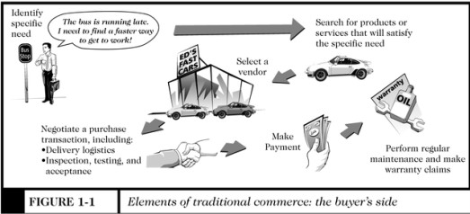
Hành vi người Mua Hàng

Slide 6
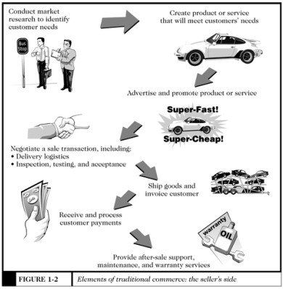
Hành vi người Bán Hàng

Slide 7
Các hoạt động trong 1 giao dịch mua bán
Là các hoạt động mà 2 bên mua và bán cam kết thực hiện (Business Processes):
    Chuyển tiền
    Đơn đặt hàng
    Gửi hóa đơn
    Chuyển hàng đến người mua…

Slide 8
Câu hỏi
Theo ý anh chị, thương mại truyền thống có những điểm khác biệt nào với TMĐT ???
(Gợi ý : Căn cứ trên hành vi người mua và người bán)

Slide 9
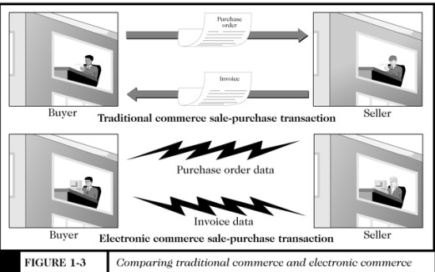
So sánh TM truyền thống và TMĐT

Slide 10
Câu hỏi
Như vậy, theo anh chị : TMĐT là gì ? Hình thức hoạt động như thế nào thì có thể được coi là TMĐT ???

Slide 11
THƯƠNG MẠI ĐIỆN TỬ LÀ GÌ?
Thương mại điện tử tiếng Anh là Electronic Commerce - viết tắt là eCommerce.
Thương mại điện tử : việc sử dụng Internet trợ giúp cho công việc kinh doanh.
Trên thực tế, thương mại điện tử có vai trò quan trọng hơn nhiều.

Slide 12
THƯƠNG MẠI ĐIỆN TỬ LÀ GÌ?
Một số ý kiến : thương mại điện tử là mọi hình thức giao dịch được hỗ trợ bởi các phương tiện điện tử.
→Tất cả mọi hoạt động kinh doanh hiện nay đều là thương mại điện????

Slide 13
THƯƠNG MẠI ĐIỆN TỬ LÀ GÌ?
Thuật ngữ thương mại điện tử chỉ việc mua bán qua mạng Internet bằng cách trả tiền bằng một loại tiền đã được mã hoá.
Vậy thương mại điện tử chỉ có thể thực hiện được qua Internet hay hệ thống các máy tính nối mạng?

Slide 14
Định nghĩa TMĐT
Nghĩa rộng :Thương mại điện tử là các giao dịch tài chính và thương mại bằng phương tiện điện tử: trao đổi dữ liệu điện tử,chuyển tiền điện tử,các hoạt động gửi rút tiền bằng thẻ tín dụng. (cần nhớ!!!)

Slide 15
Định nghĩa TMĐT
Nghĩa hẹp: bao gồm các hoạt động thương mại được thực hiện thông qua mạng Internet. (cần nhớ !!!)

Slide 16
Định nghĩa TMĐT
Tổ chức Thương mại Thế giới: Thương mại điện tử bao gồm việc sản xuất, quảng cáo, bán hàng và phân phối sản phẩm được mua bán và thanh toán trên mạng Internet, nhưng được giao nhận một cách hữu hình cả các sản phẩm được giao nhận cũng như những thông tin số hóa thông qua mạng Internet.

Slide 17
Định nghĩa TMĐT
Tổ chức hợp tác phát triển kinh tế của Liên Hợp quốc: Thương mại điện tử được định nghĩa sơ bộ là các giao dịch thương mại dựa trên truyền dữ liệu qua các mạng truyền thông như Internet.

Slide 18
Định nghĩa TMĐT
Theo nghị định 52/2013/NĐ-CP: Hoạt động thương mại điện tử là việc tiến hành một phần hoặc toàn bộ quy trình của hoạt động thương mại bằng phương tiện điện tử có kết nối với mạng Internet, mạng viễn thông di động hoặc các mạng mở khác.

Slide 19
E-commerce vs. E-business
E-business:
  Việc số hóa các giao dịch và qui trình trong một công ty, liên quan đến các hệ thống thông tin dưới sự kiểm soát của công ty
  Không bao gồm các giao dịch thương mại liên quan đến việc trao đổi giá trị ngoài phạm vi của tổ chức

Slide 20
Các cấp độ của TMĐT
Các ứng dụng kinh doanh trên Internet được chia là 4 mức độ khác nhau:
  Brochureware: Quảng cáo trên Internet. Đưa thông tin lên mạng dưới một website giới thiệu công ty, sản phẩm... Hầu hết các ứng dụng trên Internet ở Việt Nam đều ở dạng này.

Slide 21
Các cấp độ của TMĐT
eCommerce: Thương mại điện tử. Là các ứng dụng cho phép trao đổi giữa người mua và người bán, hỗ trợ khách hàng và quản lý cơ sở dữ liệu khách hàng hoàn toàn trên mạng. Đây là hình thức giao dịch giữa người bán và người mua (Business To Customer hay viết tắt là B2C).

Slide 22
Các cấp độ của TMĐT
    eBusiness: Kinh doanh điện tử. Là ứng dụng cho phép thực hiện giao dịch giữa doanh nghiệp này với doanh nghiệp khác và khách hàng của doanh nghiệp đó (Business To Business hay viết tắt là B2B). B2B bao gồm các ứng dụng như thị trường ảo, quản lý quan hệ khách hàng...
    eEnterprise: Doanh nghiệp điện tử. Một số doanh nghiệp ứng dụng cả B2C và B2B. Các doanh nghiệp nay được gọi là eEnterprise.

Slide 23
Các loại hình TMĐT
Phân loại theo hình thức dịch vụ: Chính phủ điện tử, giáo dục điện tử, ngân hàng điện tử,…
Phân loại theo chủ thể tham gia→ 9 loại hình
  Government (G): Chính phủ
  Business (B): Doanh nghiệp
  Consumer (C): Người tiêu dùng

Slide 24
Các loại hình TMĐT
Phân loại theo công nghệ kết nối mạng (m: mobile):
m-commerce e-commerce

Slide 25
Các loại hình TMĐT
 | Doanh nghiệp (B) | Người tiêu dùng (C) | Chính phủ (G)
Doanh nghiệp (B) | B2B VD: Xuất nhập khẩu, mua bán nguyên liệu | B2C VD: Bán lẻ qua mạng (Amazon) | B2G VD: Mua sắm công online (dell)
Người tiêu dùng (C) | C2B VD: Đặt hàng theo nhóm | C2C VD: Đấu giá trực tuyến | C2G VD: Chính phủ điện tử
Chính phủ (G) | G2B VD: Dịch vụ công trực tuyến (Hải quan điện tử..) | G2C VD: Thuế thu nhập cá nhân | G2G VD: Giao dịch giữa các cơ quan chính phủ
TS. Nguyễn Thái Nghe - ntnghe@cit.ctu.edu.vn
Notes:
Hình thức “mua hàng theo nhóm” là gì?
Nói nôm na là khi tổng số người tham gia mua đạt được một con số tối thiểu nào đó đã được đưa ra trước từ nhà cung ứng, người mua sẽ được sở hữu món hàng với một mức giá hời (giảm giá cao, trung bình từ 20-90%).

Slide 26
B2B (Business to Business)
Giao tiếp giữa doanh nghiệp với doanh nghiệp. Các loại hình giao dich B2B cơ bản:
  Một bên bán nhiều bên mua. Các phương pháp:
    Bán từ catalog/cửa hàng/siêu thị điện tử;
    Bán qua quá trình đấu giá;
    Bán theo hợp đồng cung ứng dài hạn đã thoả thuận trước.
  Một bên mua nhiều bên bán
  Sàn giao dịch TMĐT: nhiều bên bán, nhiều bên mua
  TMĐT phối hợp
Notes:
Loại hình B2B là việc thực hiện giao dịch giữa các doanh nghiệp với nhau trên mạng. Các loại giao dịch B2B gồm: mua ngay theo yêu cầu khi giá cả thích hợp và mua theo hợp đồng dài hạn, dựa trên đàm phán cá nhân giữa người mua và người bán. Các loại hình giao dịch cơ bản bao gồm:
Bên bán: Một bên bán nhiều bên mua. Là mô hình dựa trên công nghệ web, trong đó một công ty bán cho nhiều công ty mua. Có 3 phương pháp bán trực tiếp trong mô hình này: Bán từ catalog điện tử, Bán qua quá trình đấu giá, Bán theo hợp đồng cung ứng dài hạn đã thoả thuận trước. Cty bán có thể là nhà sản xuất loại click-and-mortar hoặc nhà trung gian thông thường là nhà phân phối hay đại lý
Bên mua: một bên mua nhiều bên bán
Sàn giao dịch: nhiều bên bán, nhiều bên mua
TMDT phối hơp: Các đối tác phối hợp nhau ngay trong quá trình thiết kế chế tạo sản phẩm

Slide 27

B2C (Business to Consumer)
Giao tiếp giữa Doanh nghiệp và Người tiêu dùng. Đa phần các trang bán hàng online thuộc dạng này
Bán lẻ trực tuyến
  Click-and-mortar : Bán hàng trực tuyến kết hợp bán hàng truyền thống
Quy mô
  Tổng hợp, chuyên ngành
  Toàn cầu, khu vực
  Trực tiếp, phân phối

Slide 28
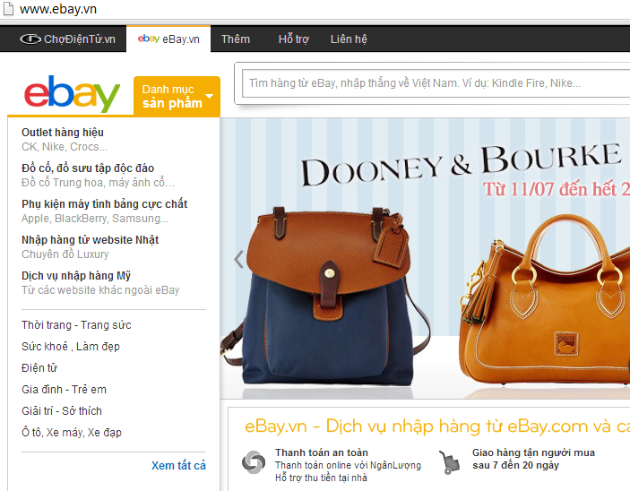
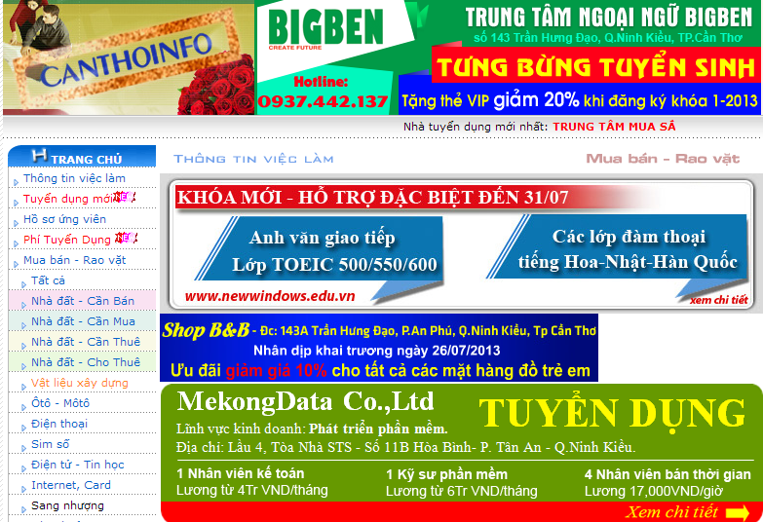
C2C (Consumer to Consumer)
Hình thức giao dịch trực tiếp giữa 2 người tiêu dùng
Mô hình C2C phổ biến hiện nay là
  Sàn đấu giá trực tuyến
  Website rao vặt

Slide 29
Câu hỏi
Anh chị nêu thử 1 vài đặc điểm của Thương Mại Điện Tử??

Slide 30
Đặc điểm của TMĐT
Giao dịch nhanh “nhất”, hiệu quả “nhất”, tận dụng được tối đa mọi nguồn lực.
Tiến hành trên mạng : không bị ảnh hưởng bởi khoảng cách địa lý, không phan biệt nhà cung cấp nhỏ hay lớn
Hiện diện trên toàn cầu cho nhà cung cấp
Lựa chọn toàn cầu cho khách hàng....vv

Slide 31
Đặc điểm của TMĐT
Các nhà cung cấp đã tiếp cận gần hơn với khách hàng
→ Tăng chất lượng dịch vụ cho người tiêu dùng.
Tăng chi phí đầu tư cho công nghệ, người sử dụng phải luôn luôn học hỏi để nâng cao kiến thức sử dụng công nghệ.

Slide 32
Đặc điểm của TMĐT
Các bên tiến hành giao dịch trong thương mại điện tử không tiếp xúc trực tiếp với nhau và không đòi hỏi phải biết nhau từ trước.
Thương mại TT được thực hiện với sự tồn tại của khái niệm biên giới quốc gia, còn thương mại điện tử được thực hiện trong một thị trường không có biên giới (thị trường thống nhất toàn cầu)→tác động tới môi trường cạnh tranh toàn cầu.

Slide 33
Đặc điểm của TMĐT
Giao dịch thương mại điện tử đều có sự tham ra của ít nhất ba chủ thể, trong đó có một bên không thể thiếu được là người cung cấp dịch vụ mạng, các cơ quan chứng thực.
Đối với thương mại truyền thống: mạng lưới thông tin chỉ là phương tiện để trao đổi dữ liệu
Đối với thương mại điện tử: mạng lưới thông tin chính là thị trường

Slide 34
Câu hỏi
Theo anh chị, từ những đặc điểm đã nêu trên, hãy cho biết:
  Lợi ích của thương mại điện tử
  Bất lợi của Thương mại điện tử

Slide 35
LỢI ÍCH CỦA TMĐT
Đối với doanh nghiệp
  Mở rộng thị trường, tìm kiếm, tiếp cận nhà cung cấp, khách hàng và đối tác trên khắp thế giới.
  Giảm chi phí sản xuất: chi phí giấy tờ, chia sẻ thông tin, in ấn, gửi văn bản truyền thống,…
  Cải thiện hệ thống phân phối: giảm lượng hàng lưu kho và độ trễ trong phân phối hàng.

Slide 36
LỢI ÍCH CỦA TMĐT
Đối với doanh nghiệp
  Củng cố quan hệ khách hàng thông qua việc giao tiếp thuận tiện qua mạng.
  Thông tin cập nhật thường xuyên trên web như sản phẩm, dịch vụ, giá cả.
  Nâng cao uy tín, hình ảnh doanh nghiệp; cải thiện chất lượng dịch vụ khách hàng.

Slide 37
LỢI ÍCH CỦA TMĐT
  Đối với người tiêu dùng
  Nhiều lựa chọn về sản phẩm và dịch vụ
  Giá thấp hơn, giao hàng nhanh hơn, đặc biệt với các hàng hóa số hóa
  Thông tin phong phú, thuận tiện và chất lượng cao hơn

Slide 38
LỢI ÍCH CỦA TMĐT
  Đối với người tiêu dùng
  Có thể tham gia mua và bán trên các sàn giao dịch
  Khả năng tự động hóa cho phép chấp nhận các đơn hàng khác nhau từ mọi khách hàng

Slide 39
LỢI ÍCH CỦA TMĐT
Đối với xã hội
  Hoạt động trực tuyến tạo môi trường để làm việc, mua sắm,... từ xa nên giảm việc đi lại, ô nhiễm.
  Nhiều nhà cung cấp tạo → áp lực giảm giá →khả năng mua sắm của khách hàng cao hơn → nâng cao mức sống của mọi người

Slide 40
LỢI ÍCH CỦA TMĐT
Đối với xã hội
  Những nước nghèo có thể tiếp cận với các sản phẩm, dịch vụ từ các nước phát triển hơn thông qua Internet và TMĐT
  Các dịch vụ công cộng như y tế, giáo dục, các dịch vụ công của chính phủ... được thực hiện qua mạng với chi phí thấp hơn, thuận tiện hơn

Slide 41
Ưu điểm của TMĐT
Tăng lượng hàng bán
  Thị phần từ các vị trí địa lý phân tán
  Các cộng đồng người mua ảo
Giảm chi phí
  Quản lý các thông tin kinh doanh
  Cung cấp bảng giá
  Xác định sản phẩm phù hợp thị trường

Slide 42
Bất lợi của TMĐT
Không thể xem xét kỹ lưỡng sản phẩm(người mua!!)
Tốc độ phát triển của kỹ thuật !!!
Khó tính toán lợi nhuận của vốn đầu tư
Các trở ngại liên quan đến văn hóa và luật lệ

Slide 43
Câu hỏi
Theo anh chị
  Thương mại truyền thống phù hợp trong những lĩnh vực nào
  Thương mại điện tử phù hợp trong những lĩnh vực nào
  Những lĩnh vực nào có thể vừa sử dụng hình thức truyền thống lẫn hình thức TMĐT

Slide 44
Câu hỏi
Theo anh chị, khi thực hiện Thương mại điện tử, ta có thể mắc phải những suy nghĩ, quan niệm sai lầm nào ???

Slide 45
Những quan niệm sai lầm trong Thương mại điện tử
  Tin rằng xây dựng website xong là sẽ có khách hàng một cách dễ dàng và nhanh chóng !!!
  Tin rằng có thể dùng website để quảng bá sản phẩm, thông tin đến với mọi người trên khắp thế giới một cách dễ dàng !!!

Slide 46
Những quan niệm sai lầm trong Thương mại điện tử
  Tin rằng website sẽ thay thế các công cụ, phương tiện marketing khác !!!
  Không chú trọng và hiểu biết đúng đắn về thiết kế, giao diện, chức năng... của website
  Không chú trọng những thông tin thuyết phục người xem ra quyết định mua hàng!!!

Slide 47
Những quan niệm sai lầm trong Thương mại điện tử
  Không cập nhật thông tin thường xuyên!!!
  Tin rằng website đẹp về mỹ thuật sẽ mang lại nhiều khách hàng !!!!
  Không có thói quen trả lời ngay những email hỏi thông tin của người xem !!!
  Không quan tâm đến rủi ro trong thanh toán qua mạng

Slide 48
Những quan niệm sai lầm trong Thương mại điện tử
  Áp dụng rập khuôn những mô hình TMĐT đã có: (Lưu ý: chìa khóa thành công trong TMĐT nằm ở cụm từ “tạo nét đặc trưng riêng” (differentiation))
  Không quan tâm đúng mức về cạnh tranh trong TMĐT
  Không quan tâm đến công nghệ mới từ đó phải đổi mới phương thức kinh doanh, đổi mới tư duy, đổi mới cung cách quản lý v.v…

Slide 49
Tiềm năng phát triển Thương mại điện tử ở Việt Nam là cao, vì các lý do sau:
- Việt Nam là nước xuất khẩu nhiều mặt hàng, Thương mại điện tử giúp doanh nghiệp tìm kiếm khách hàng trên toàn thế giới.
- Việt Nam có thể “xuất khẩu” dịch vụ, sản phẩm thông tin, sản phẩm tri thức bằng cách bán qua mạng Internet.
- Du lịch Việt Nam cần tận dụng Thương mại điện tử để quảng bá, cho đặt dịch vụ qua mạng, thanh toán qua mạng, hỗ trợ du khách qua mạng...
- Nhà nước chủ trương thúc đẩy Thương mại điện tử phát triển.

Slide 50
Tiềm năng phát triển Thương mại điện tử ở Việt Nam là cao, vì các lý do sau:
- CNTT, Internet ở Việt Nam đã, đang và sẽ tiếp tục phát triển nhanh.
- Chính những khả năng, lợi ích Thương mại điện tử mang lại cho doanh nghiệp, nhà đầu tư... là động cơ lớn thúc đẩy doanh nghiệp tham gia Thương mại điện tử.
- Nhân lực Việt Nam tiếp thu công nghệ mới nhanh, đặc biệt là CNTT

Slide 51
Xu hướng phát triển Thương mại điện tử ở Việt Nam:
Hiện nay Thương mại điện tử ở Việt Nam được tận dụng phục vụ việc marketing, bán hàng cho doanh nghiệp là chính. Ngoài ra, một số website sàn giao dịch B2B, siêu thị điện tử B2C, website C2C như rao vặt, đấu giá..., website thông tin (tin tức là chính)... đã được xây dựng và đưa vào hoạt động. Thanh toán qua mạng trong và ngoài nước vẫn còn rất ít ỏi và bất tiện.

Slide 52
Xu hướng phát triển Thương mại điện tử ở Việt Nam:
Doanh số từ mô hình B2B vẫn hầu như chưa có, trong khi doanh số B2B xấp xỉ 80 – 90% tổng giá trị giao dịch Thương mại điện tử trên toàn cầu. Trong giai đoạn 2006 – 2010

Slide 53
Xu hướng phát triển Thương mại điện tử ở Việt Nam:
- Các doanh nghiệp tận dụng Thương mại điện tử phục vụ marketing, bán hàng, hỗ trợ khách hàng, mở rộng thị trường, xuất khẩu...
- Các doanh nghiệp kinh doanh trong lĩnh vực Thương mại điện tử với những website Thương mại điện tử, kinh doanh trên mạng.
- Doanh nghiệp bắt đầu tận dụng Thương mại điện tử trong B2B để mua sắm nguyên vật liệu phục vụ việc kinh doanh sản xuất một cách tự động hoặc bán tự động.

Slide 54
Xu hướng phát triển Thương mại điện tử ở Việt Nam:
Doanh số từ mô hình B2B vẫn hầu như chưa có, trong khi doanh số B2B xấp xỉ 80 – 90% tổng giá trị giao dịch Thương mại điện tử trên toàn cầu. Trong giai đoạn 2006 – 2010

Slide 55
Xu hướng phát triển Thương mại điện tử ở Việt Nam:
- Các doanh nghiệp tận dụng Thương mại điện tử phục vụ marketing, bán hàng, hỗ trợ khách hàng, mở rộng thị trường, xuất khẩu...
- Các doanh nghiệp kinh doanh trong lĩnh vực Thương mại điện tử với những website Thương mại điện tử, kinh doanh trên mạng.
- Doanh nghiệp bắt đầu tận dụng Thương mại điện tử trong B2B để mua sắm nguyên vật liệu phục vụ việc kinh doanh sản xuất một cách tự động hoặc bán tự động.

Slide 56
Câu hỏi
So sánh, sự giống và khác nhau giữa thương mại điện tử và thương mại truyền thống?

Slide 57
GIỐNG NHAU
Đều là hoạt động mua bán, cung ứng sản phẩm – dịch vụ.
Được xã hội công nhận

Slide 58
Sự khác nhau
Đặc điểm | Thương mại truyền thống | TMĐT
Bản chất | - TMTT là hình thức mua bán hàng hóa và dịch vụ thông qua tiếp xúc trực tiếp giữa người bán và người mua. | -TMĐT là hình thức mua bán hàng hóa và dịch vụ thông qua mạng máy tính toàn cầu.

Slide 59
Đặc điểm | Thương mại truyền thống | TMĐT
2. Chủ thể tham gia | -chủ thể trực tiếp tham gia giao dịch với nhau, đó là người mua và người bán | Đối với Thương mại điện tử, bên cạnh chủ thể người mua, người bán thì luôn luôn có một chủ thể thứ ba tham gia vào quá trình giao dịch của các bên đó là nhà cung cấp dịch vụ

Slide 60
3. Về vấn đề Thị trường | - bị giới hạn về mặt phạm vi | - thị trường là không biên giới
4. Về hình thức giao dịch | - hình thức của giao dịch là trực tiếp giữa các chủ thể tham gia giao dịch với nhau | -hình thức của giao dịch là hoàn toàn gián tiếp

Slide 61
5. Cách thức bán hàng | -Bán hàng tại cửa hàng. Bán hàng hoá trưng bày thực tế | - Không gian bán hàng trên mạng thông qua web. Bán hàng dựa trên thông tin và hình ảnh.
6. Thu thập thông tin | -Thu thập thông tin bán hàng qua khảo sát thị trường và nhân viên bán hàng | -Thu thập thông tin khách hàng qua Internet
7.Vốn đầu tư | - Lớn | -Nhỏ

Slide 62
Những hạn chế của TMĐT
Công nghệ:
Các chuẩn về chất lượng, bảo mật, độ tin cậy vẫn còn đang trong quá trình phát triển.
Băng thông chưa đủ rộng, đặc biệt làm m-commerce.
Các công cụ phát triển EC chưa ổn định.
Khó tích hợp mạng internet và phần mềm EC vào các hệ thống cũ.
Cần có những website server đặc thù( tốn nhiều tiền).
Việc truy cập internet còn khá mắc đv một số KH.

Slide 63
Những hạn chế của TMĐT
Khác:
Chi phí phát triển EC cao.
Luật và các chính sách chưa rỏ ràng:
Khó thuyết phục KH về bảo mật thông tin cá nhân.
KH chưa tin tưởng các giao dịch ko có chứng từ, giao dịch ko gặp rỡ trực tiếp.
KH thích nhìn thấy sp trực tiếp.
Lỗi, gian lận trong EC ngày càng nhiều.

Slide 64
Internet và World Wide Web
The Internet : là 1 hệ thống lớn mạng của các mạng, có phạm vi toàn cầu
The World Wide Web (WWW) : là 1 bộ phận của Internet, cho phép NSD chia sẽ các thông tin dựa trên giao tiếp đơn giản

Slide 65
Lược Sử Internet
Phát triển bởi Bộ Quốc Phòng Mỹ vào những năm đầu 1960
Mô hình kết nối của các hãng điện thoại là hình mẫu cho các mạng máy tính
Kết nối với các viện,cơ quan nghiên cứu, trường ĐH vào năm 1969

Slide 66
Các ứng dụng trên Internet
E-mail
  Truyền gửi thông điệp giữa các cá nhân trên Internet
File Transfer Protocol (FTP)
  Truyền gửi tập tin giữa các máy tính
Telnet
  Đăng nhập và điều khiển 1 máy tính từ 1 máy tính khác

Slide 67
Các ứng dụng trên Internet
World Wide Web (WWW)
  Truy cập thông tin thông qua các giao diện đơn giản
Videoconferencing
  Hội nghị từ xa-môi trường Internet
Multimedia
  Truyền tải, thể hiện hình ảnh, âm thanh,.. Trên Internet

Slide 68
Web
Là dịch vụ Internet phổ biến nhất
Phát triển những năm đầu thập niên 1990

Slide 69
Web 2.0
Công nghệ này cho phép người dùng:
  Tạo và chia sẻ nội dung, sở thích, những mối quan tâm, bản sao của người trên mạng
  Tham gia vào cuộc sống ảo
  Xây dựng các cộng đồng trực tuyến
    Vd: Twitter, YouTube, Facebook, Second Life, Wikipedia, Digg

Slide 70
Nguồn gốc và sự phát triển của TMĐT
Tiền thân:
  Hệ thống chăm sóc sức khỏe Baxter Healthcare
    Là hệ thống sử dụng đường truyền điện thoại để truyền dữ liệu, dùng cho các bệnh viện
    Hệ thống đặt hàng từ xa dựa trên PC vào những năm 80
  Năm 1980 chuẩn trao đổi dữ liệu (Electronic Data Interchange (EDI)) ra đời cho phép các công ty trao đổi các tài liệu thương mại và thực hiện các giao dịch điện tử qua mạng riêng

Slide 71
Nguồn gốc và sự phát triển của TMĐT
Giai đoạn 1:
  Bắt đầu nhanh từ năm 1995
  Lần đầu tiên xuất hiện quảng cáo banner
  Sử dụng web để quảng cáo sản phẩm rộng rãi
  Kết thúc vào năm 2000 khi cuộc khủng hoảng dotcom xảy ra.
TMĐT là hình thức thương mại phát triển nhanh nhất ở Mỹ

Slide 72
Nguồn gốc và sự phát triển của TMĐT
Giai đoạn 2:
  Bắt đầu vào tháng 1/2001
  Các công ty thương mại điện tử còn lại sau cuộc khủng hoảng dotcom tiếp tục phát triển.
TMĐT là hình thức thương mại phát triển nhanh nhất ở Mỹ

Slide 73
m-mobile
e-learning
2001
B2E
c-commerce
e-government
1999
B2B
1995
B2C
1990s
Electronic Commerce (EC)
Hệ thống đặt chỗ (du lịch)
Hệ thống mua bán chứng khoán
Internet
Electronic Data Interchange (EDI)
Kỹ thuật dùng để chuyển các loại tài liệu điện tử theo 1 lộ trình nhất định. Sau này dùng để chuyển các giao dịch tài chính và các loại giao dịch khác.
1970s
Electronic Funds Transfer (EFT)
Tiền được gửi đi theo 1 lộ trình điện tử từ công ty này sang công ty khác.

Slide 74
Góc độ về công nghệ và TMĐT
Mạng Internet và Web: chỉ là 2 trong số rất nhiều công nghệ làm thay đổi lớn thương mại (Xe hơi, Radio,…)
Sự phát triển của TMĐT sẽ thúc đẩy sự phát triển của công nghệ và nền tảng kỹ thuật.

